Slide 1


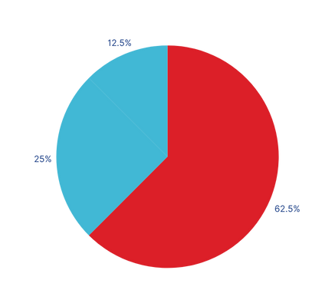



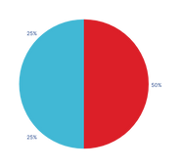

SEMANA GLOCAL DE
EVALUACIÓN DE POLÍTICAS PÚBLICAS
ESTRATEGIA PARA ALCANZAR EL DESARROLLO Y LA JUSTICA SOCIAL
“IMPORTANCIA DE LOS DATOS PARA LA EVALUACIÓN DE POLÍTICAS PÚBLICAS”.
Mabely Diaz
Directora de Inteligencia de Datos
Ministerio de la Presidencia

Slide 2

“El valor de los datos no está solo en su recolección, sino en cómo los utilizamos para entender qué funciona, para quién y en qué contexto.”
— Pawson & Tilley, Realistic Evaluation (1997)

Slide 3

Partamos del mismo punto respondiendo 3 preguntas clave

Slide 4
01.
Respuesta a un problema público: Este es un requisito fundamental de una Política Pública. La respuesta require acciones concretas e intervenciones.
Qué es una Política Pública?
Los actores que intervienen en la respuesta: usualmente se require la participación de multiples actores tanto del Gobierno como del sector privado, la Sociedad civil. Asimismo, un actor clave es la población beneficiaria.
Una política pública es una respuesta a un problema público o colectivo, proporcionada por actores gubernamentales o relacionados con él, que actúan para obtener un interés común en un contexto, tiempo y espacio determinados.
02.
La relevancia del contexto: La Política Pública sucede en un tiempo y lugar determinados, donde se presentan retos y oportunidades muy específicos y que incidirán en la implementación de la Política.
03.

Slide 5
Cuál es el ciclo de una Política Pública?
Análisis e identificación del problema
Diseño o formulación
Seguimiento
Monitoreo
Evaluación

Slide 6
Cuál es el modelo utilizado en nuestro país para el diseño y la implementación de una Política Pública?
Productos
Resultado
Impacto
Procesos o actividades
Insumos
La cadena de valor del sector público
Existe una vinculación entre todos los eslabones de la cadena que parte de una teoría sobre el cambio que se espera observar en la calidad de vida de la población, como resultado de la entrega de bienes y servicios.
Todos estos eslabones deben ser medibles!
Cada eslabón de la cadena se puede monitorear y evaluar

Slide 7

Con estos conceptos en mente, veamos un ejemplo concreto …

Slide 8




PRIORIDADES DE GOBIERNO: PRIORIZACIÓN Y ARTICULACIÓN DE POLÍTICAS PÚBLICAS 2024-2028
1.
SALUD
Y LARGA VIDA
4.
6.
MAYOR EMPLEO
DE CALIDAD
E INCLUSIVO
5.
2.
+ CLASE MEDIA
-POBREZA
0 HAMBRE
MAYOR CRECIMIENTO ECONÓNICO
SEGURIDAD Y LIBERTAD
3.
+CALIDAD EDUCACIÓN
+ALINEADA A LOS SECTORES PRODUCTIVOS
7.
VIVIENDA Y SERVICIOS BÁSICOS
8.
QUE EL CAMPO NO SEA SINÓNIMO DE POBREZA Y ATRASO: POBREZA RURAL
RESILIENTES ANTE LOS CHOQUES CLIMÁTICOS: UNA RESPUESTA ARTICULADA
9.
10.
ANTE INCERTIDUMBRE ECONÓMICA: UN GOBIERNO MÁS EFECTIVO

Slide 9
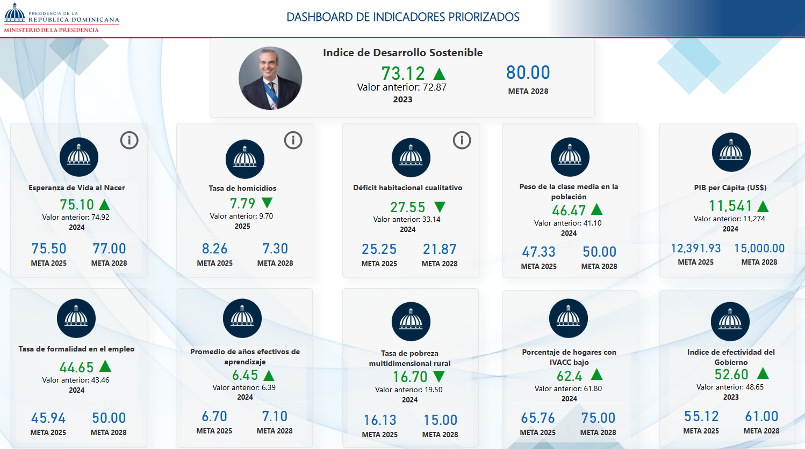
El tablero es la herramienta de visualización del avance de los compromisos prioritarios de Gobierno y se presenta trimestralmente en el Consejo de Ministros.
Se alimenta con diversos sistemas de monitoreo y datos provenientes de fuentes de estadísticas oficiales, proporcionadas por las instituciones del Estado y organismos internacionales.

Slide 10



ESPERANZA DE VIDA AL NACER DE 74.9 A 77 AÑOS
Línea base: 74.9
Año base: 2023
Valor actual: 75.1
Balance meta 2024: 99.8%
Meta cierre 2025: 75.54
Variación esperada para alcanzar meta 2025: 1%
TASA DE MORTALIDAD INFANTIL (POR CADA 1,000 NACIDOS VIVOS) DE 18.4 A 13
Línea base: 18.4
Año base: 2023
Valor actual: 16.0
Balance meta 2024: 100%
Meta cierre 2025: 14.6
Variación esperada para alcanzar meta 2025: -8%
PROGRAMA DE REDUCCIÓN DE MORTALIDAD MATERNO INFANTIL EN LA ALTAGRACIA Y LOS MINA
HOSPITAL PADRE BILLINI
NÚMERO DE MUERTES POR ENFERMEDADES CRÓNICAS NO TRANSMISIBLES PREVENIBLES DE 10,992 A 8,500
Línea base: 10,992
Año base: 2023
Valor actual: 11,445
Balance meta 2024: 92.8%
Meta cierre 2025: 10,244
Variación esperada para alcanzar meta 2025: -10%
PROGRAMA HEARTS
PROGRAMA SALUD ESCOLAR
ALIMENTACIÓN ESCOLAR SALUDABLE
PROGRAMA SALUD LABORAL

Slide 11

ESPERANZA DE VIDA AL NACER DE 74.9 A 77 AÑOS
Línea base: 74.9
Año base: 2023
Valor actual: 75.1
Balance meta 2024: 99.8%
Meta cierre 2025: 75.54
Variación esperada para alcanzar meta 2025: 1%
TASA DE MORTALIDAD POR ACCIDENTES DE TRÁNSITO
DE 26.9 A 20
Línea base: 26.9
Año base: 2023
Valor actual: 26.4
Balance meta 2024: 99.1%
Meta cierre 2025: 23.8
Variación esperada para alcanzar meta 2025: -10%
PACTO POR LA SEGURIDAD VIAL
PLAN ESTRATÉGICO NACIONAL DE SEGURIDAD VIAL 2025-2028
PROGRAMA NACIONAL DE CASCO PROTECTOR
FORMACIÓN DE 300,000 ESTUDIANTES DE SECUNDARIA EN EDUCACIÓN EN SEGURIDAD VIAL
IMPLEMENTACIÓN DE LICENCIA POR PUNTOS
RED NACIONAL DE PATRULLAJE DE CARRETERAS Y VÍAS URBANAS
IMPLEMENTACIÓN DE INSPECCIÓN TÉCNICA VEHICULAR
FORTALECIMIENTO DE LA RED DE HOSPITALES TRAUMATOLÓGICOS

Slide 12







Experiencia reciente en la implementación de una Evaluación ágil para dar respuesta a la necesidad de priorizarizar las intervenciones para el logro de una meta prioritaria de Gobierno
Se presentan los resultados del monitoreo a los compromisos de Gobierno al Consejo de Ministros
¿Cuáles son los principales logros o avances en materia de agua?
Cómo lo hicimos
1. Definimos la metodología para la implementación de la evaluación: ágil, basada en la analítica de datos, con entrevista a actores clave
¿Cuáles son los principales rezagos en el abastecimiento de agua y en cuáles territorios se observan?
2. Recopilamos la data requerida: ENHOGAR 2024, Censo 2022, RSUH, Sistema de Monitoreo MEPyD, SNIP
3. Consultamos infografías y estudios realizados en materia de agua. Así como también el Pacto Dominicano por el Agua 2021-2036.
Se comunican los resultados del debate en torno a la meta al equipo de Inteligencia de Datos y el equipo decide realizar una evaluación rápida para responder tres preguntas:
¿Qué factores se identifica pueden contribuir con acelerar el logro de la meta prioritaria de Gobierno de aumentar el porcentaje de hogares que recibe agua más de 3 días a la semana?
4. Procesamos y utilizamos herramientas del análisis estadístico y la ciencia de datos para detectar patrones que nos permitieran responder las preguntas
Se debate el avance en la disminución del Déficit Habitacional Cualitativo de viviendas, la mejora en el acceso al servicio de agua del acueducto de la vivienda. Pero se levanta la alerta sobre la disminución en la continuidad del servicio.
5. Elaboramos un Policy Briefing para la comunicación de los resultados con los autoridades encargadas de proveer la solución
6. Se realizó la socialización y consulta con los encargados de la implementación de la Política e iniciamos un proceso de retroalimentación para la priorización de las intervenciones.

Slide 13
Los datos son fundamentales para medir los impactos y los resultados que la Política Pública busca lograr.
La calidad de las decisiones que se tomen durante la implementación de la Política Pública dependen de la calidad de los datos utilizados para informarnos en el proceso.
Los mecanismos de monitoreo y evaluación deben ser establecidos desde el diseño de la Política Pública.
El monitoreo es imprescindible para poder observar y analizar el avance hacia las metas establecidas.
Las evaluaciones son necesarias para el aprendizaje y la mejora de la efectividad de las intervenciones públicas.
La evaluación requiere de buenos datos provenientes del monitoreo para orientar las preguntas de evaluación y para la realización de la misma.
Como hemos podido apreciar necesitamos contar con datos de calidad

Slide 14
Acciones para mejorar la calidad y disponibilidad de datos
May 23 10:00 PM
Seminario Sincrónico
Público General
01.
02.
03.
04.
Fortalecer de forma continua el Sistema Estadístico Nacional, con un enfoque en incrementar las capacidades de los equipos en gestion de datos.
Promover la interoperabilidad de datos para poder responder a preguntas de evaluación aprovechando la información disponible.
Establecer normas y estándares de Calidad que sean accesibles para todas las instituciones, organizaciones y académicos.
Fomertar el uso de las tecnologías de la información y de las herramientas provistas por la Ciencia de datos.

Slide 15
Algunos ejemplos del rol del Estado en el Monitoreo y la Evaluación de Políticas Públicas
Liderar, coordinar y garantizar la institucionalización del Monitoreo y la Evaluación
Sistema Nacional de MyE, MEPyD
Promover la transparencia y la rendición de cuentas
DIGEIG
Coordinar y articular los actores públicos y privados para impulsar el avance hacia el logro de los compromisos de Gobierno, basado en la toma de decisiones orientada por la evidencia generada por el monitoreo y la evaluación
Inteligencia de Políticas Públicas, MINPRE
Crear mecanismos que impulsen la mejora continua de la calidad en la entrega de los servicios públicos y la ejecución de los procesos
SISMAP y EDI, MAP
Ejecutar las acciones requeridas para garantizar la calidad del gasto público
Programas Orientados a Resultados, DIGEPRES

Slide 16

“La evidencia no dicta decisiones, pero puede hacer que las decisiones sean mejor informadas, más racionales y más responsables.”
— Carol H. Weiss, Evaluation: Methods for Studying Programs and Policies

Slide 17
Muchas gracias por su atención
Les motivo a compartir sus dudas y comentarios en la sesión de preguntas y respuestas
Mabely Diaz
Directora de Inteligencia de Datos
Ministerio de la Presidencia
mabelydiaz@presidencia.gob.do

Slide 18

Gestión de Conocimientos para el logro de los derechos de la infancia y adolescencia en la República Dominicana.

